Slide 1
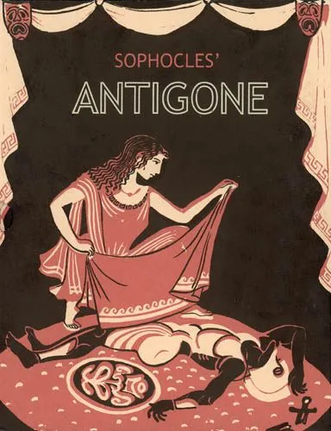
Sofokles’ Antígone – en introduktion
En slags fortsættelse af Ødipus, men den er skrevet før.
Stykket omhandler Ødipus’ børn med fokus på Antígone, som er hans ældste datter.
Stykkets tematik er dels den indre konflikt, der opstår, når en lov kommer i konflikt med menneskets samvittighed. Derudover handler den om magt og hvilke problemer der opstår, når man gør brug af den.

Slide 2
SPOILER-ALERT
Læs ikke næste slide, hvis du ikke vil kende handlingen i stykket før i morgen!

Slide 3
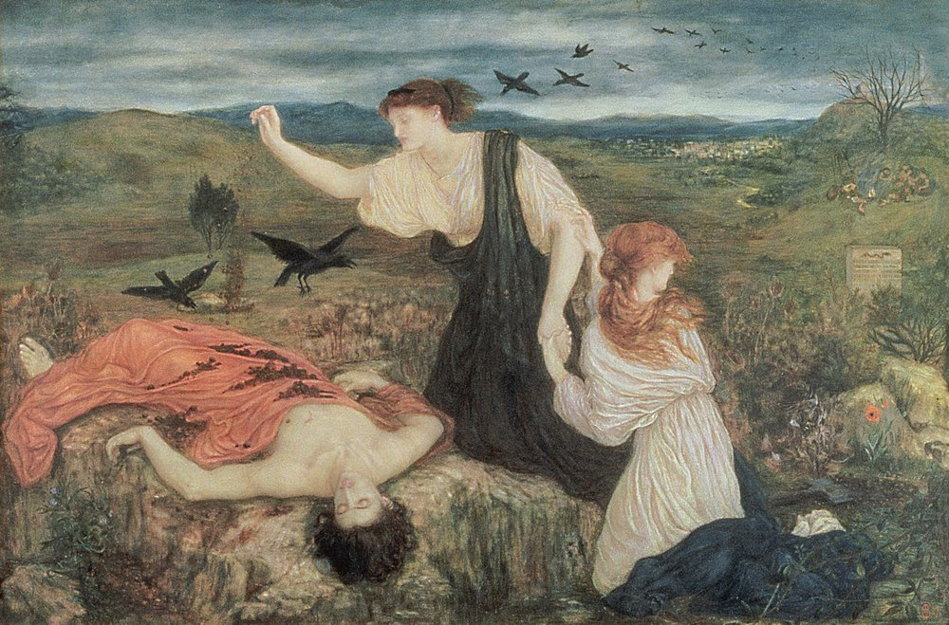
Antígone - handlingen
Forhistorien:
Efter Ødipus eksil arver hans to sønner Etéokles og Polyneikes kongemagten. Da de er tvillinger strides de om magten og Etéokles forviser Polyneikes. Polyneikes vender tilbage med en hær og belejrer Theben. Under kampene slår de to brødre hinanden ihjel.
Stykket:
Kreon, Ødipus’ svoger/onkel, er nu konge i Theben og har besluttet, at Etéokles skal begraves med hæder, mens Polyneikes ikke må begraves, fordi han er en forræder. Antígone, Ødipus’ datter, begraver sin bror stik mod sin onkels ønske. Han bliver rasende og dømmer Antigone til at blive levende begravet. Haimon, Kreons søn, er forlovet med Antigone og beder for hendes liv, men uden held. Seeren Teirésias får til sidst overbevist Kreon om, at han har taget fejl, men det er for sent; Antigone har hængt sig i sit fængsel og Haimon har taget sit eget liv i fortvivlelse, hvorefter hans mor, Kreons kone også begår selvmord. Kreon har nu intet tilbage.

